Slide 1
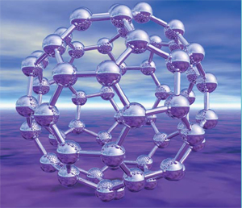
Правильные многогранники

Slide 2
Математика владеет не только истиной, но и высшей красотой - красотой отточенной и строгой, возвышенно чистой и стремящейся к подлинному совершенству, которое свойственно лишь величайшим образцам искусства
Бертран Рассел

Slide 3
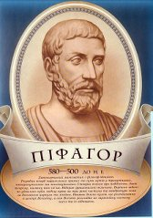
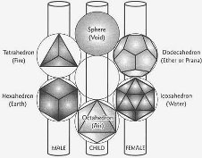
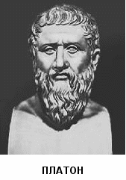
Историческая справка
Правильными многогранниками увлекались Пифагор (570-470 гг. до н.э.) и его ученики. Их поражала красота, совершенство, гармония этих фигур.
божественные фигуры
Философ-идеалист Платон (427-347 гг. до н.э..) изложил в своем трактате «Тимей» учение пифагорийцев.
С тех пор правильные многогранники стали называться
платоновыми телами.

Slide 4
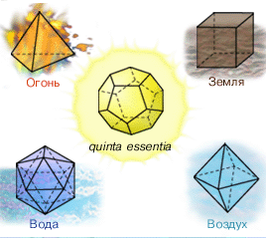
Историческая справка
Платон считал, что четыре правильных многогранника олицетворяют четыре «стихии»: тетраэдр – огонь,
куб – землю,
икосаэдр – воду,
октаэдр – воздух.
Пятый же многогранник, додекаэдр, символизировал собой все мироздание, представлял собой образ всей Вселенной, почитался главнейшим и его стали называть quinta essentia (квинта эссенциа») или «пятая сущность».

Slide 5





Тип правильного многогранника
Число |  |  | Форма граней
граней | ребер | вершин
4 | 6 | 4 | Треугольник
6 | 12 | 8 | Квадрат
8 | 12 | 6 | Треугольник
12 | 30 | 20 | Пятиуго-льник
20 | 30 | 12 | Треугольник
тетраэдр
куб (гексаэдр)
октаэдр
додекаэдр
икосаэдр
Теорема (формула) Эйлера: В + Г = Р + 2

Slide 6
Правильных многогранников вызывающе мало, но этот весьма скромный по численности отряд сумел пробраться в самые глубины различных наук
Л. Кэрролл

Slide 7
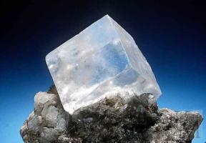
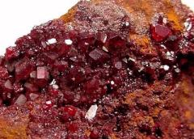
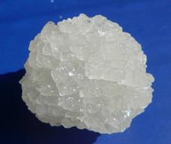
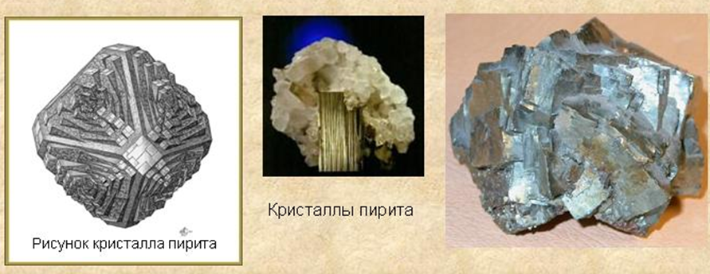
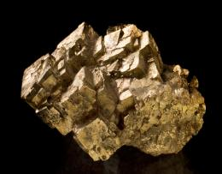
Кристаллы
Куб - монокристалл поваренной соли (NaCl).
Октаэдр - монокристалл алюмокалиевых квасцов ((KalSO4)2*12H2O).
Тетраэдр - сурьменистый сернокислый натрий.
Икосаэдр – бор.
Додекаэдр - кристаллы пирита (сернистого колчедана FeS).

Slide 8
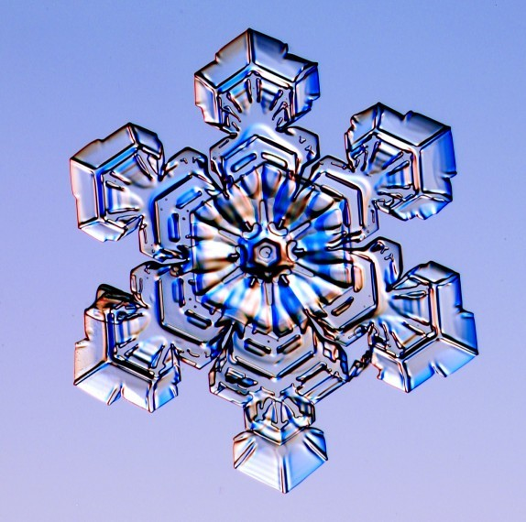
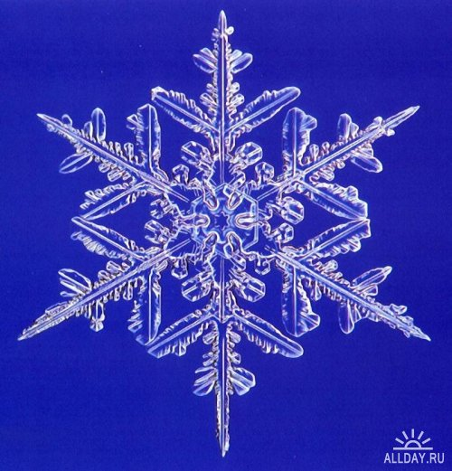
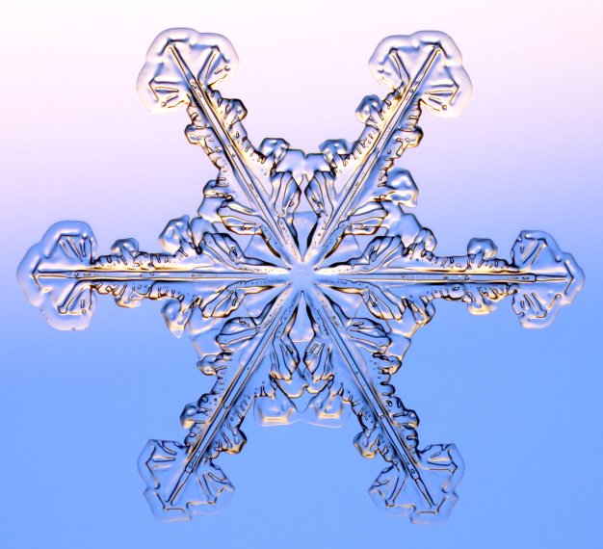
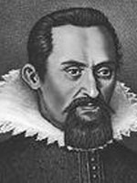
Иоганн Кеплер (1571-1630) в своём этюде «О снежинке»:
«Среди правильных тел самое первое, начало и родитель остальных – куб, а его, если позволительно так сказать, супруга – октаэдр, ибо у октаэдра столько углов, сколько у куба граней».

Slide 9
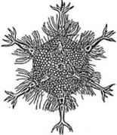
Живая природа
Скелет одноклеточного организма феодарии представляет собой икосаэдр.
Феодария
(Circjgjnia icosahtdra)

Slide 10
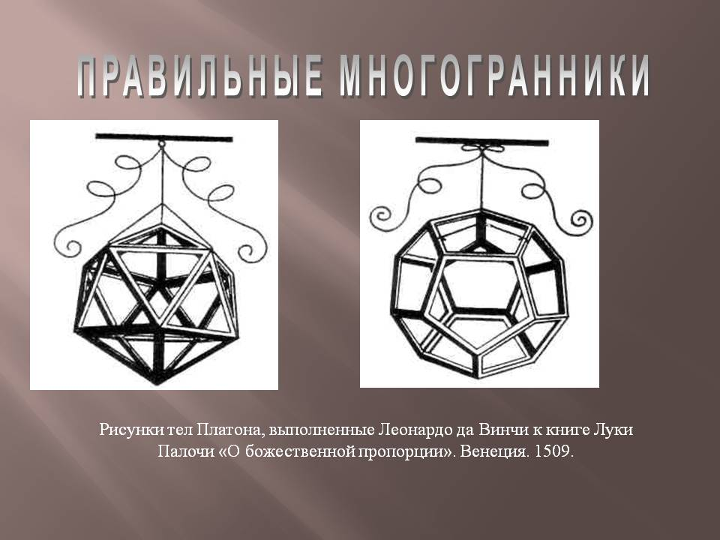
Искусство
Рисунки тел Платона, выполненные Леонардо да Винчи к книге Луки Пачоли «О божественной пропорции». Венеция. 1509.

Slide 11
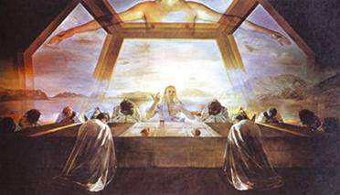
Сальвадор Дали «Тайная вечеря», на которой Христос и его ученики изображены сидящими внутри огромного прозрачного додекаэдра.

Slide 12
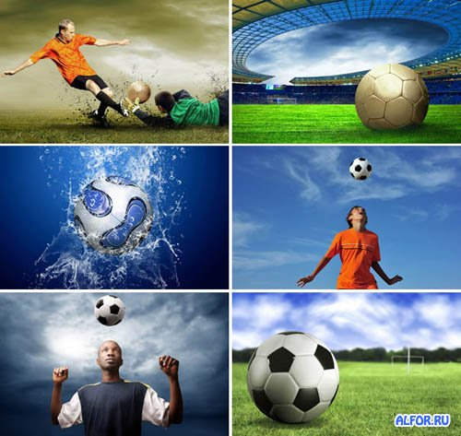

Slide 13
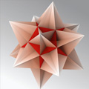
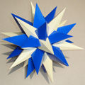


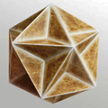
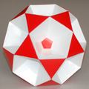
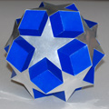
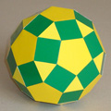
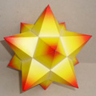
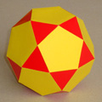
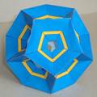
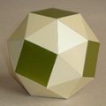
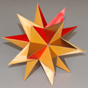
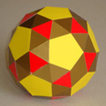
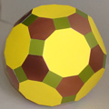
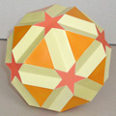

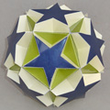
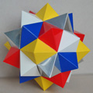
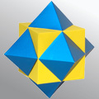
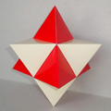
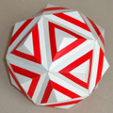
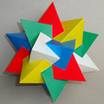
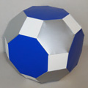
Спасибо за внимание !

